Slide 1
코골이 수면무호흡증보조기
GOLZIMA
Team:FLEX

Slide 2
INDEX
4.목차
5.목차
개발 목적
플로우 차트
블록 다이어그램
소제목 입력
소제목 입력

Slide 3
시연 영상!
1
2
3
내용을 입력
내용을 입력
내용을 입력

Slide 4
개발 과정
01
아이디어 선정
02
필요 기능 구상
03
회로 설계
04
04-01
프로토 타입 제작
문제점 해결
05
FutureWorK

Slide 5
플로우 차트
1
2
3
내용을 입력
내용을 입력
내용을 입력

Slide 6
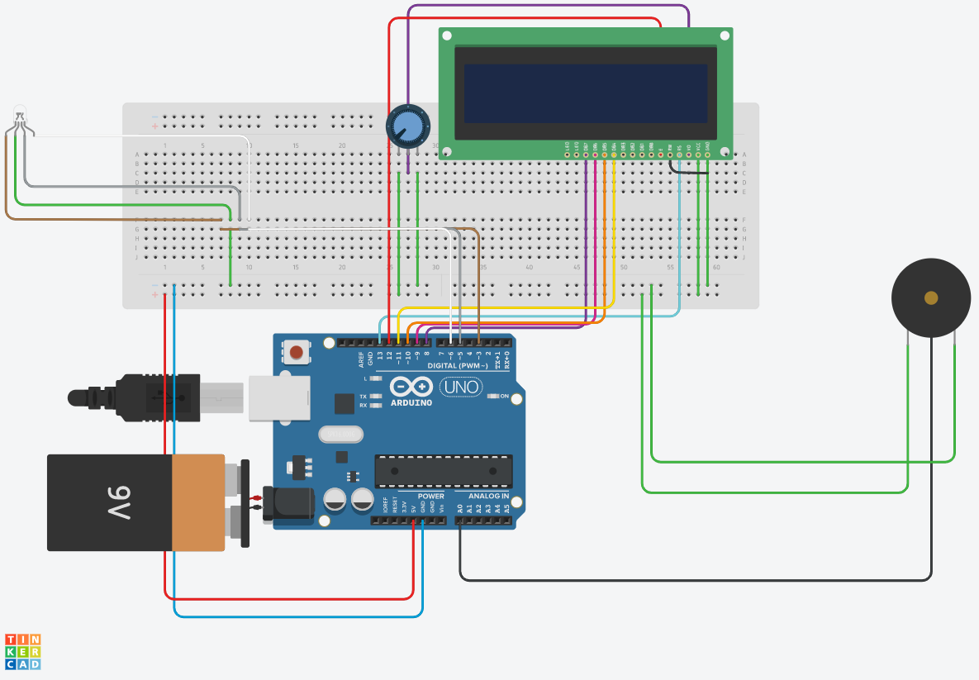
블록 다이어 그램
4Color
-LED
16*2 LCD
1
2
3
Sound
Sensor
내용을 입력
내용을 입력

Slide 7
프로토 타입 제작
1
2
3
내용을 입력
내용을 입력
내용을 입력

Slide 8
FutureWork
1
2
3
내용을 입력
내용을 입력
내용을 입력

Slide 9
감사합니다.
Thank you

